Slide 1
ONDERZOEK LOOSE PARTS EN WISKUNDE UITDAGEN TOT SPONTAAN WISKUNDE SPELEN Hilde Stroobants en Leen Remans

Slide 2
Waarom dit actieonderzoek?
Actueel
In welke vorm komt wiskunde best aan bod in het kleuteronderwijs?
Leerkrachtgestuurd stap voor stap curriculum (VASTGELEGD)
HET LEREN VAN DE LEERKRACHT UIT OBSERVATIE VAN HET SPONTANE SPEL
Ontwikkelingsondersteunende rol
Stimulerende rol
SPONTAAN SPELEND LEREN VAN HET KIND
Agency
Ontwikkelingseigenheid jonge kinderen
ONDERZOEK
GULDEN MIDDENWEG!
Kindgestuurd ontdekkend leren, ontwikkelend curriculum (uitkomst onzeker, SPONTAAN)
Notes:
Leen
We gaan anders naar materialen leren kijken.
Overal mogelijkheden in leren zien.
Een heel jaar lang looseparts verzamelen. Kleuters anders leren spelen. De vormgeving van veel speelgoed 'zegt' wat de kleuter ermee moet doen (autobaan). Bij loose parts doet de kleuter beroep op de eigen verbeelding.
Wat kunnen we met een lege doos? (voorbeeld brandweerwagen: is rood schilderen een meerwaarde of niet? Waarom geen tuinslang toevoegen en doos laten voor wat het is en hergebruiken, zo leren de kleuters ook veel meer mogelijkheden te zien in materialen en worden ze aangezet/gestimuleerd tot creatief denken)
Wat heeft een kleuter nodig om tot diepgaand, rijk spel te komen?
Uitdagen om out-of-the-box te denken.
Hebben kleuters eigenlijk wel speelgoed nodig?
Een klas zonder speelgoed, zou dat kunnen?

Slide 3
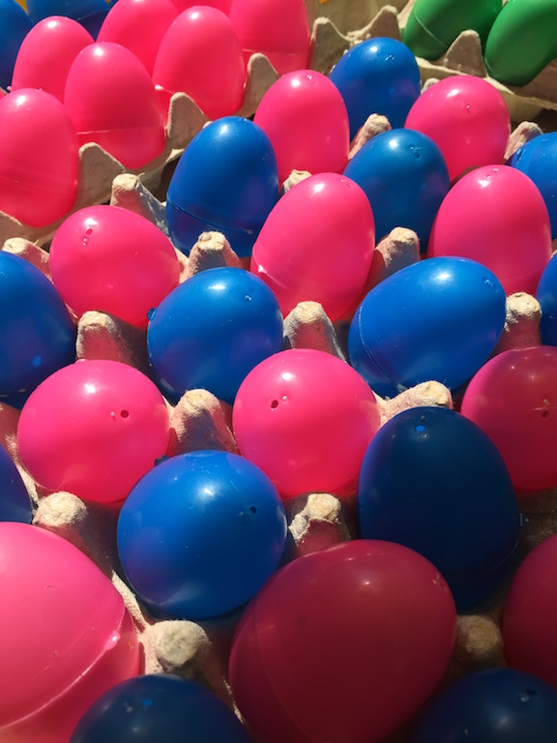
Wij nodigen jou heel graag uit! Wil je meer weten en/of samen met je student deelnemen aan het onderzoek? Mail dan spoedig naar leen.remans@ucll.be hilde.stroobants@ucll.be

Slide 4
Vorming
Woensdag 15 november
Campus Diepenbeek
Gratis
14u tot 17u (3 uur, met workshop) of
Donderdag 16 november
Online
Gratis
19u tot 21u (2 uur, zonder workshop)

Slide 5
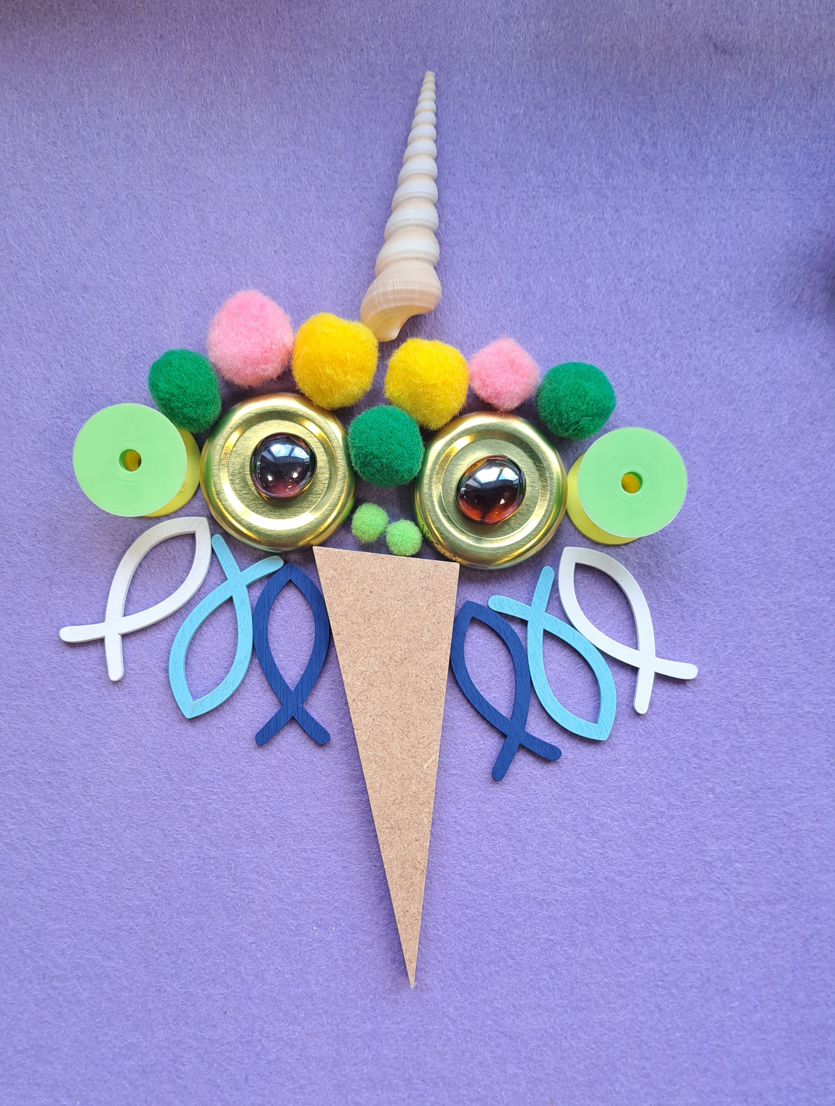
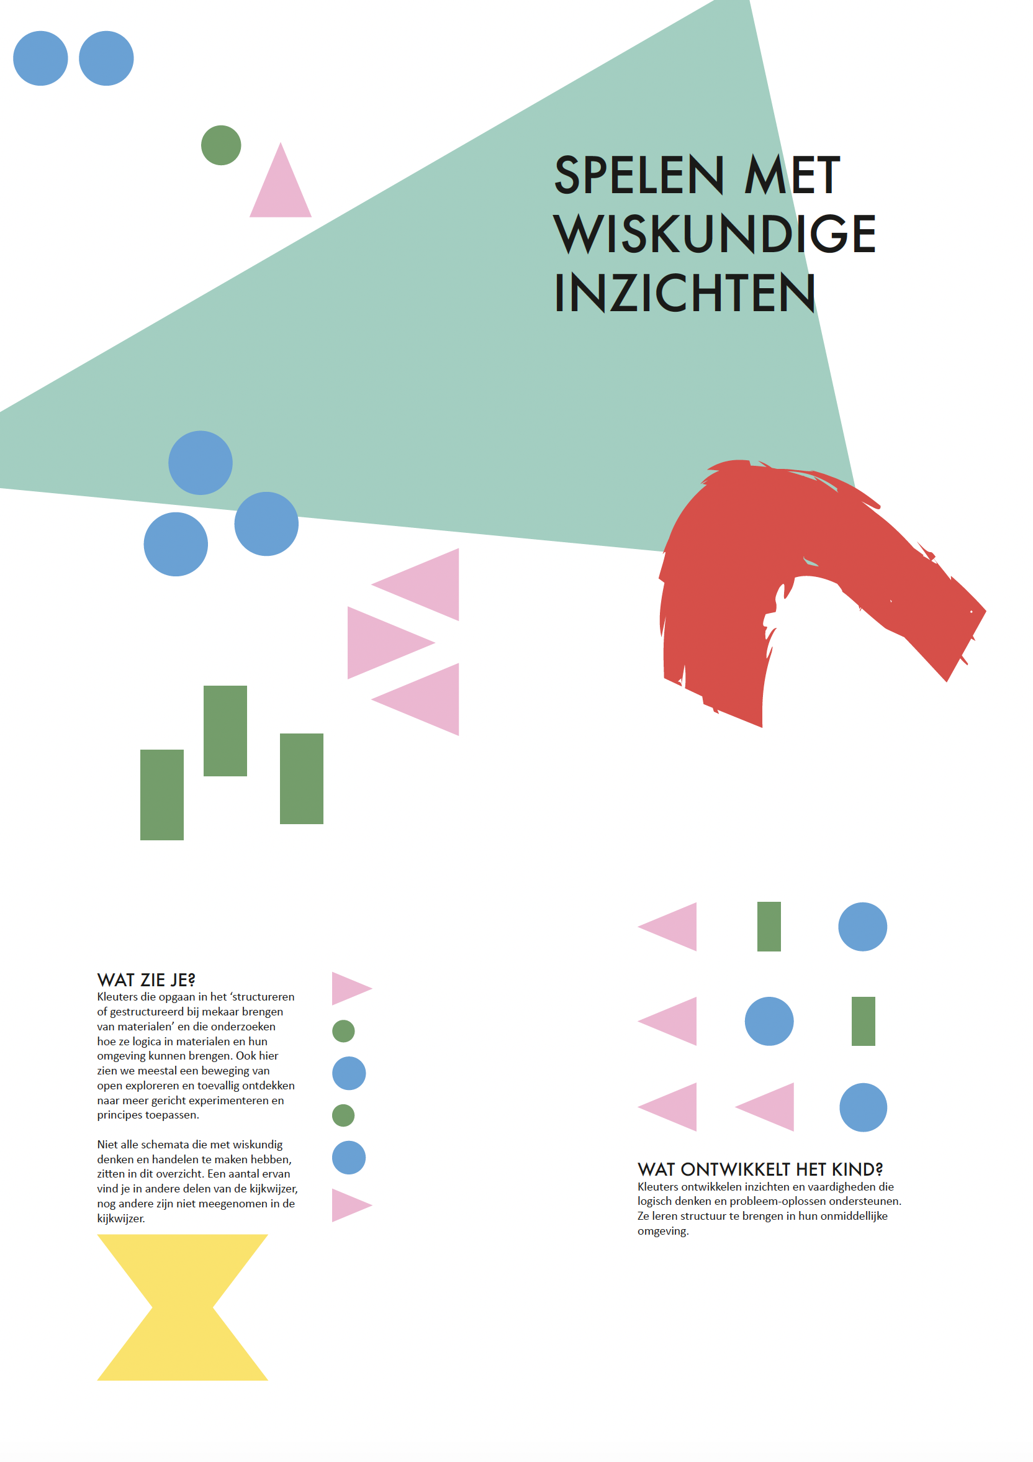
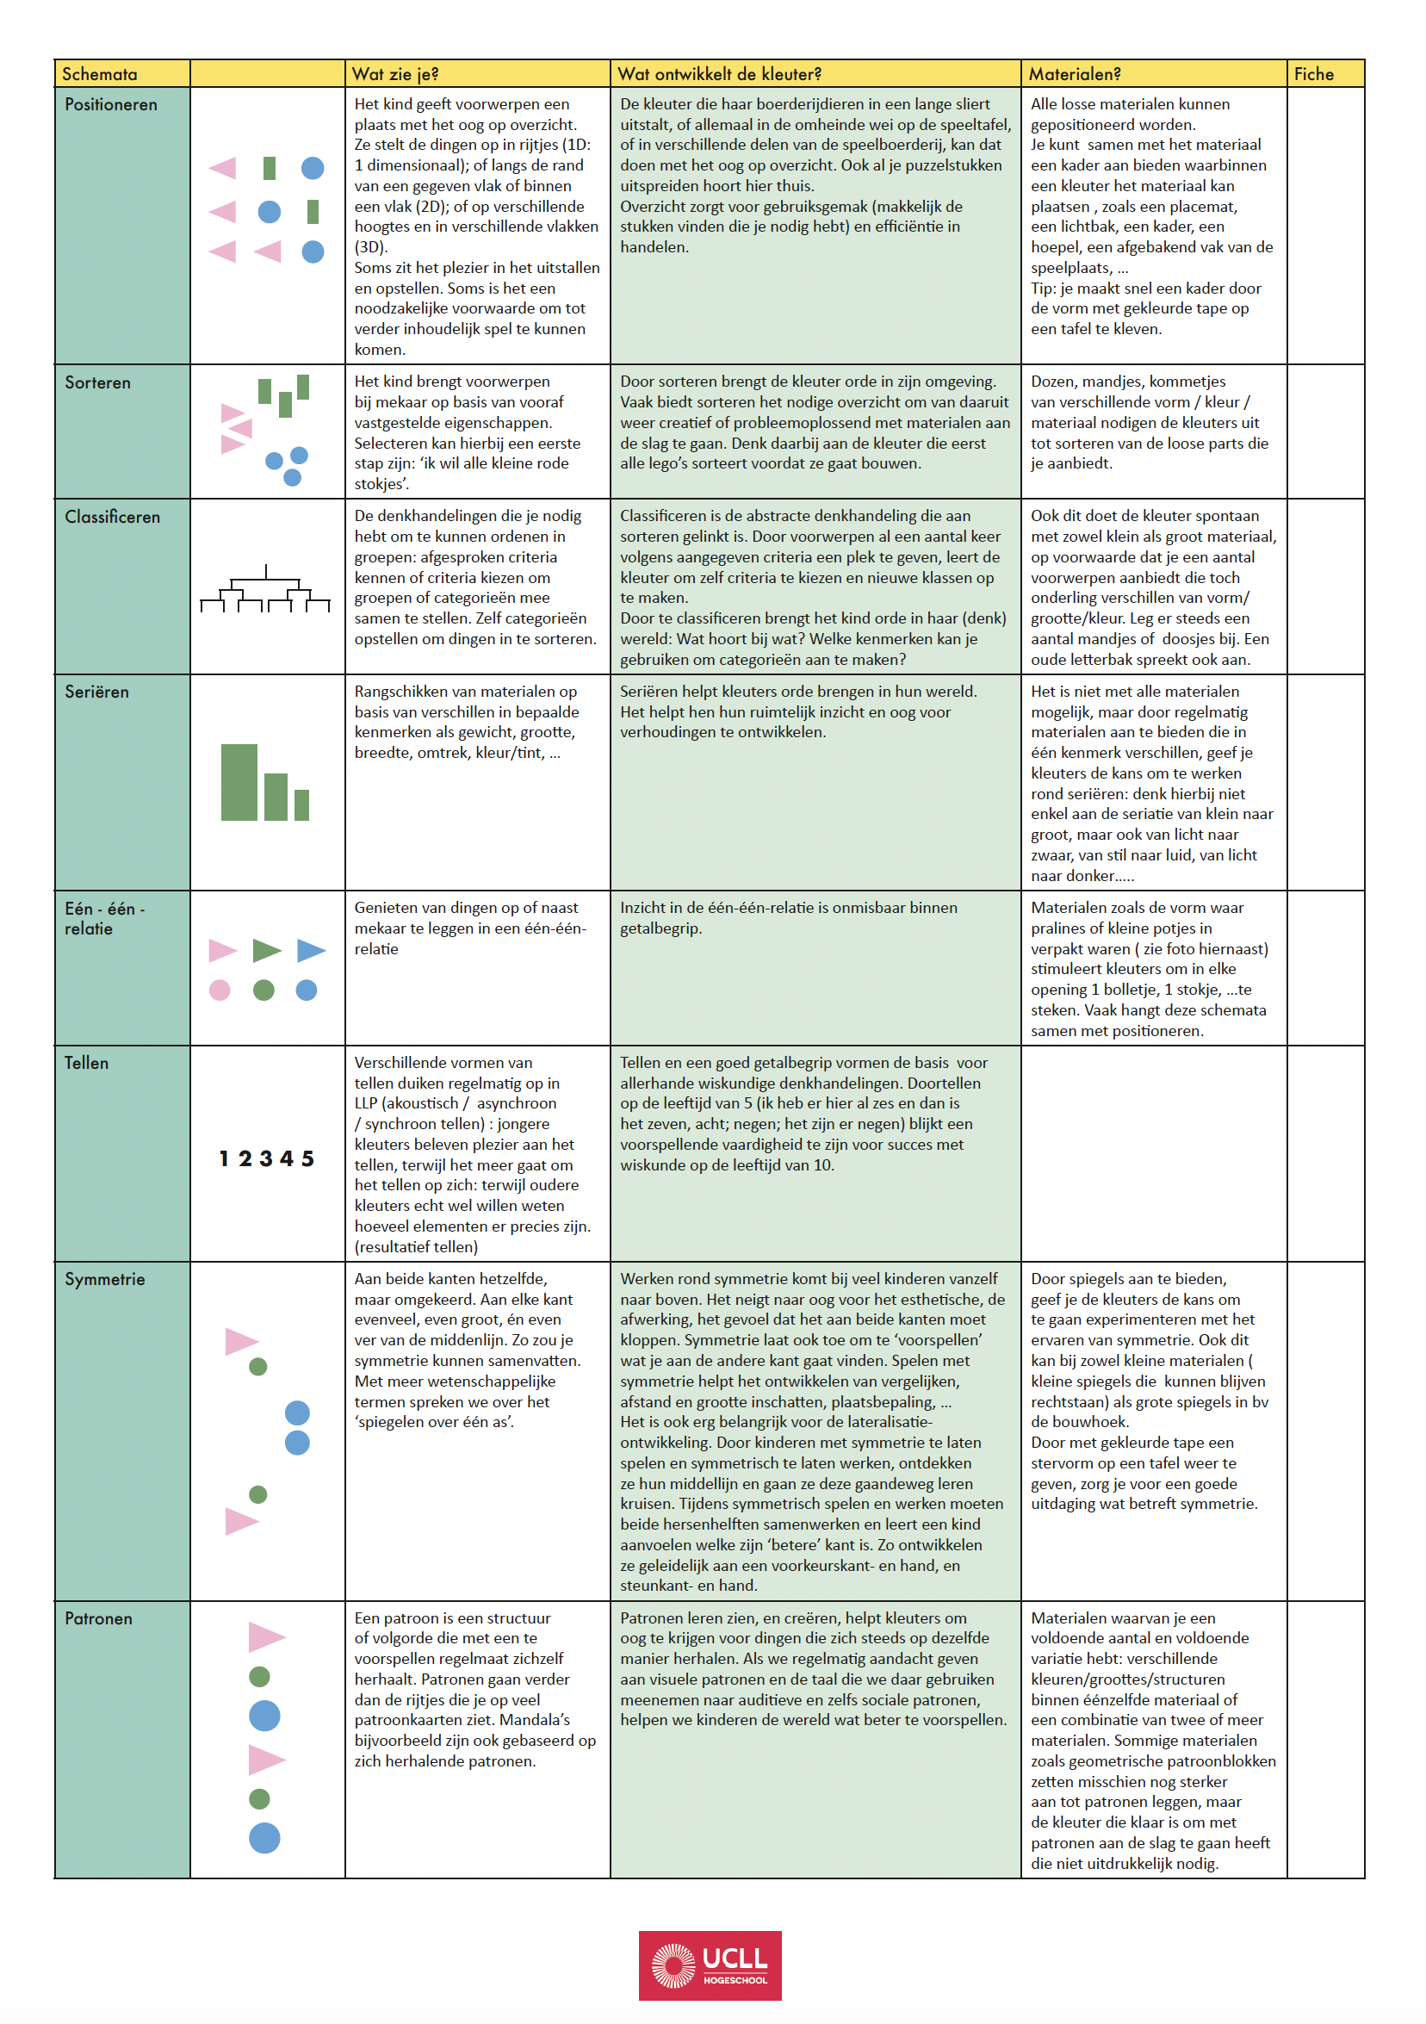
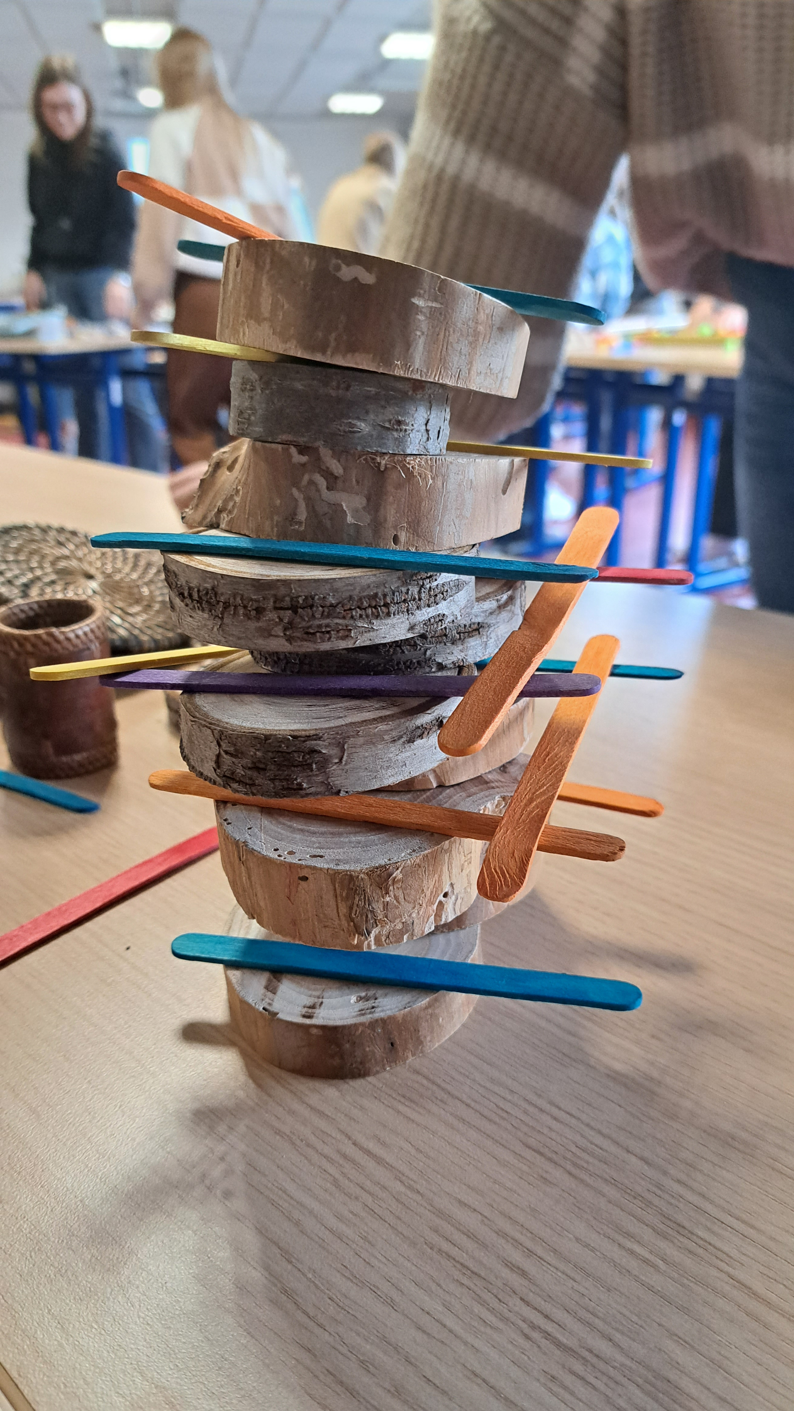
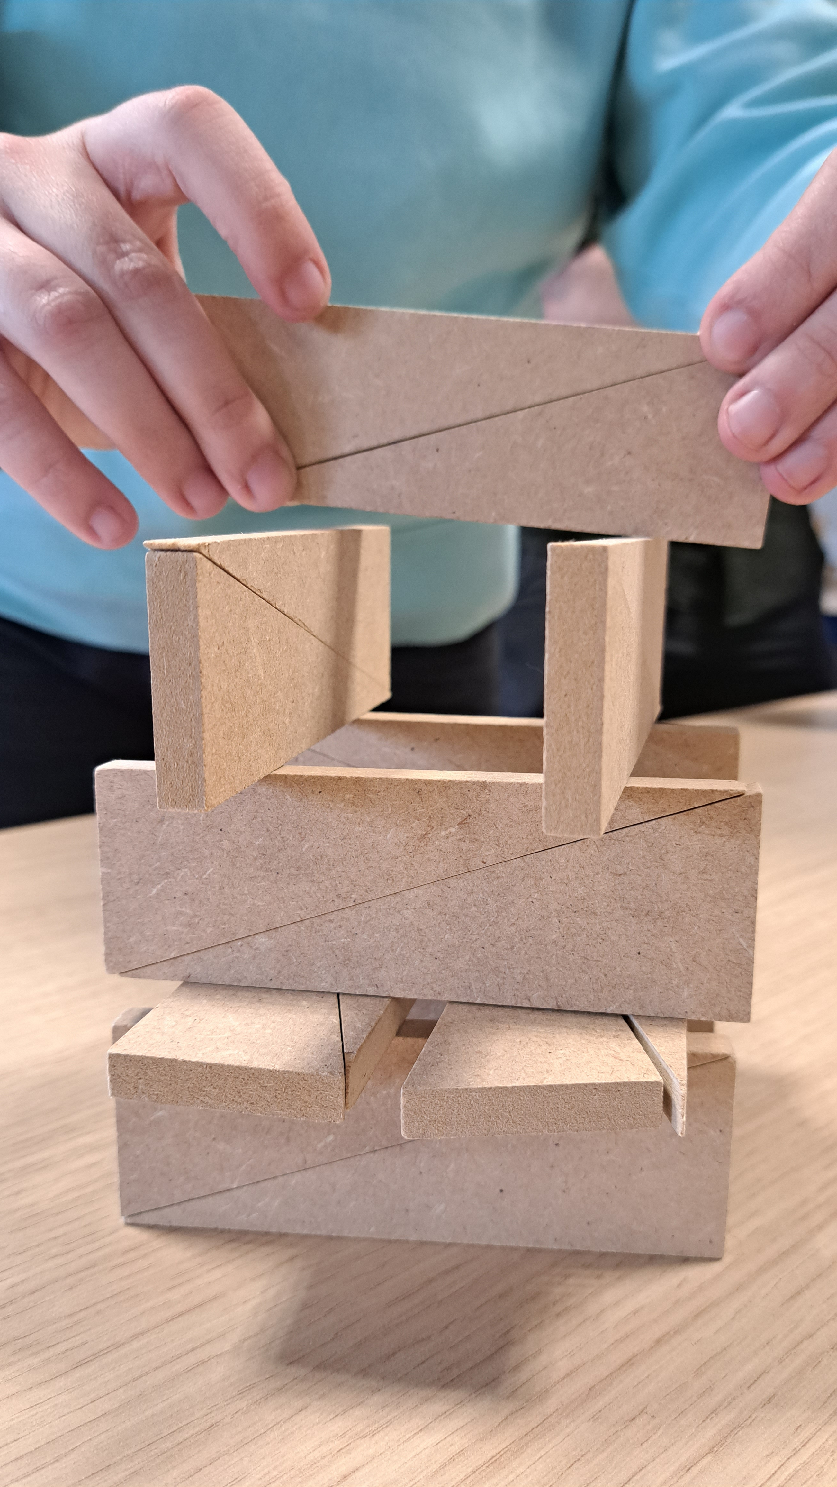
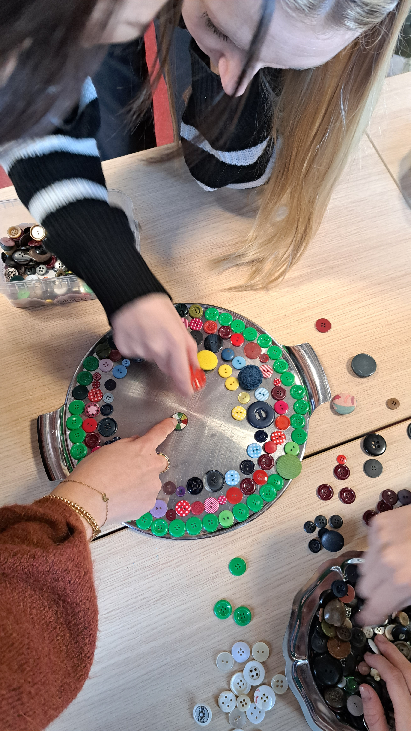
Waaruit is dit actieonderzoek ontstaan?
Bouwt verder op inzichten uit eerder onderzoek ‘Zichtbaar Leren in Loose Parts Play’ (Hilde Stroobants)
Loose Parts (losse onderdelen)
Kijkwijzer
Notes:
Leen
We gaan anders naar materialen leren kijken.
Overal mogelijkheden in leren zien.
Een heel jaar lang looseparts verzamelen. Kleuters anders leren spelen. De vormgeving van veel speelgoed 'zegt' wat de kleuter ermee moet doen (autobaan). Bij loose parts doet de kleuter beroep op de eigen verbeelding.
Wat kunnen we met een lege doos? (voorbeeld brandweerwagen: is rood schilderen een meerwaarde of niet? Waarom geen tuinslang toevoegen en doos laten voor wat het is en hergebruiken, zo leren de kleuters ook veel meer mogelijkheden te zien in materialen en worden ze aangezet/gestimuleerd tot creatief denken)
Wat heeft een kleuter nodig om tot diepgaand, rijk spel te komen?
Uitdagen om out-of-the-box te denken.
Hebben kleuters eigenlijk wel speelgoed nodig?
Een klas zonder speelgoed, zou dat kunnen?

Slide 6
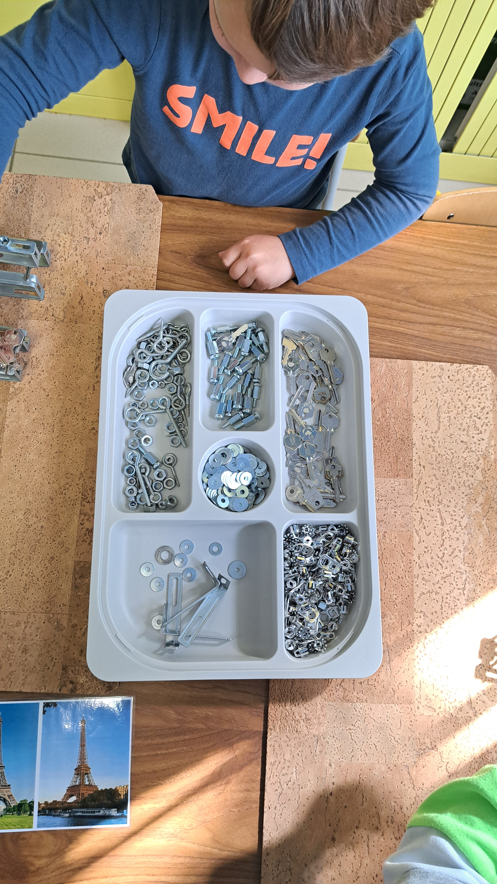
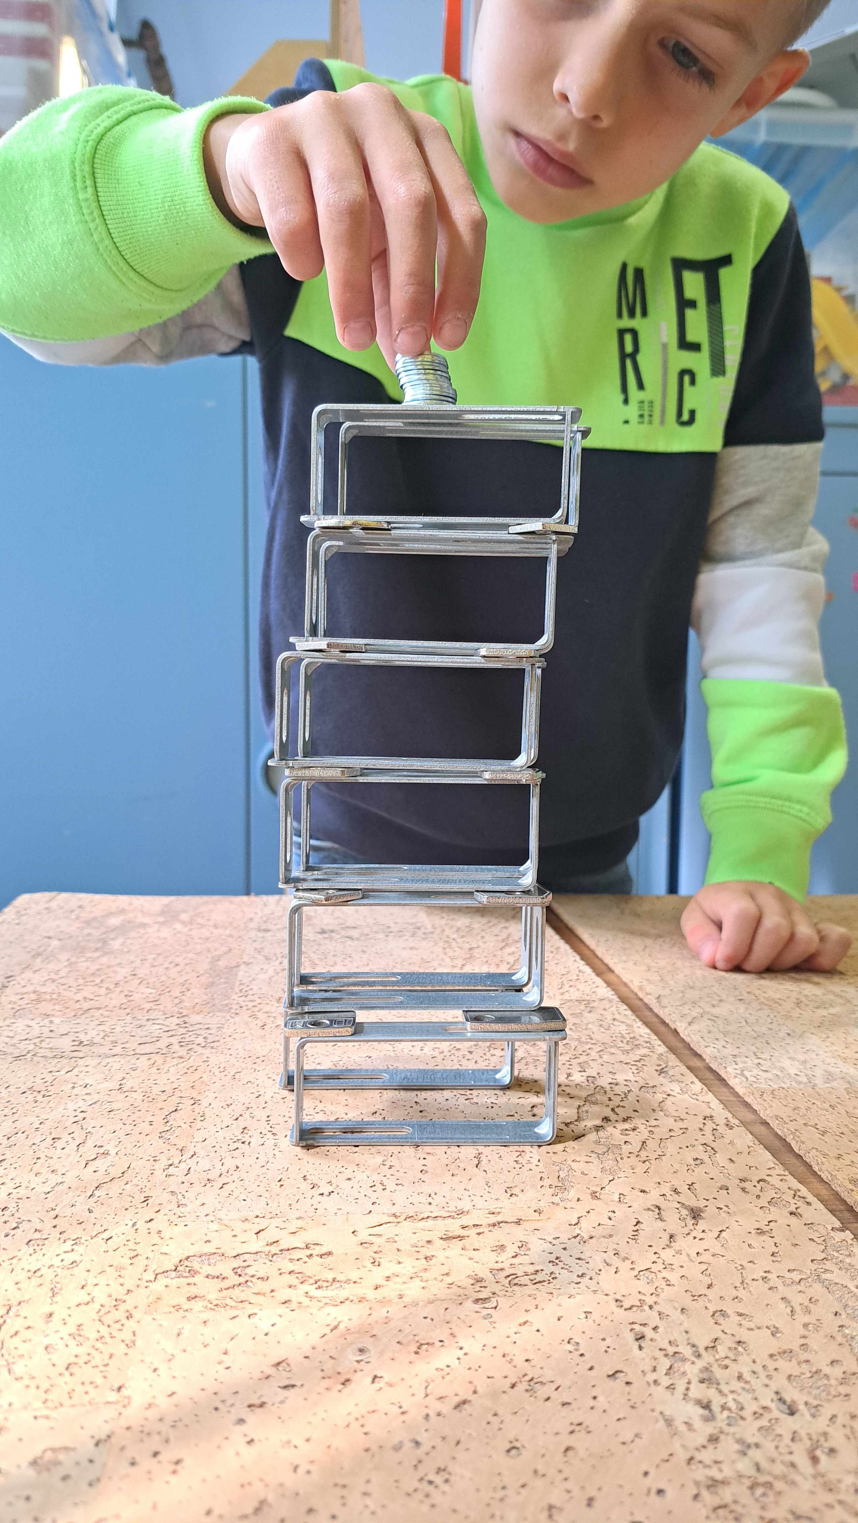
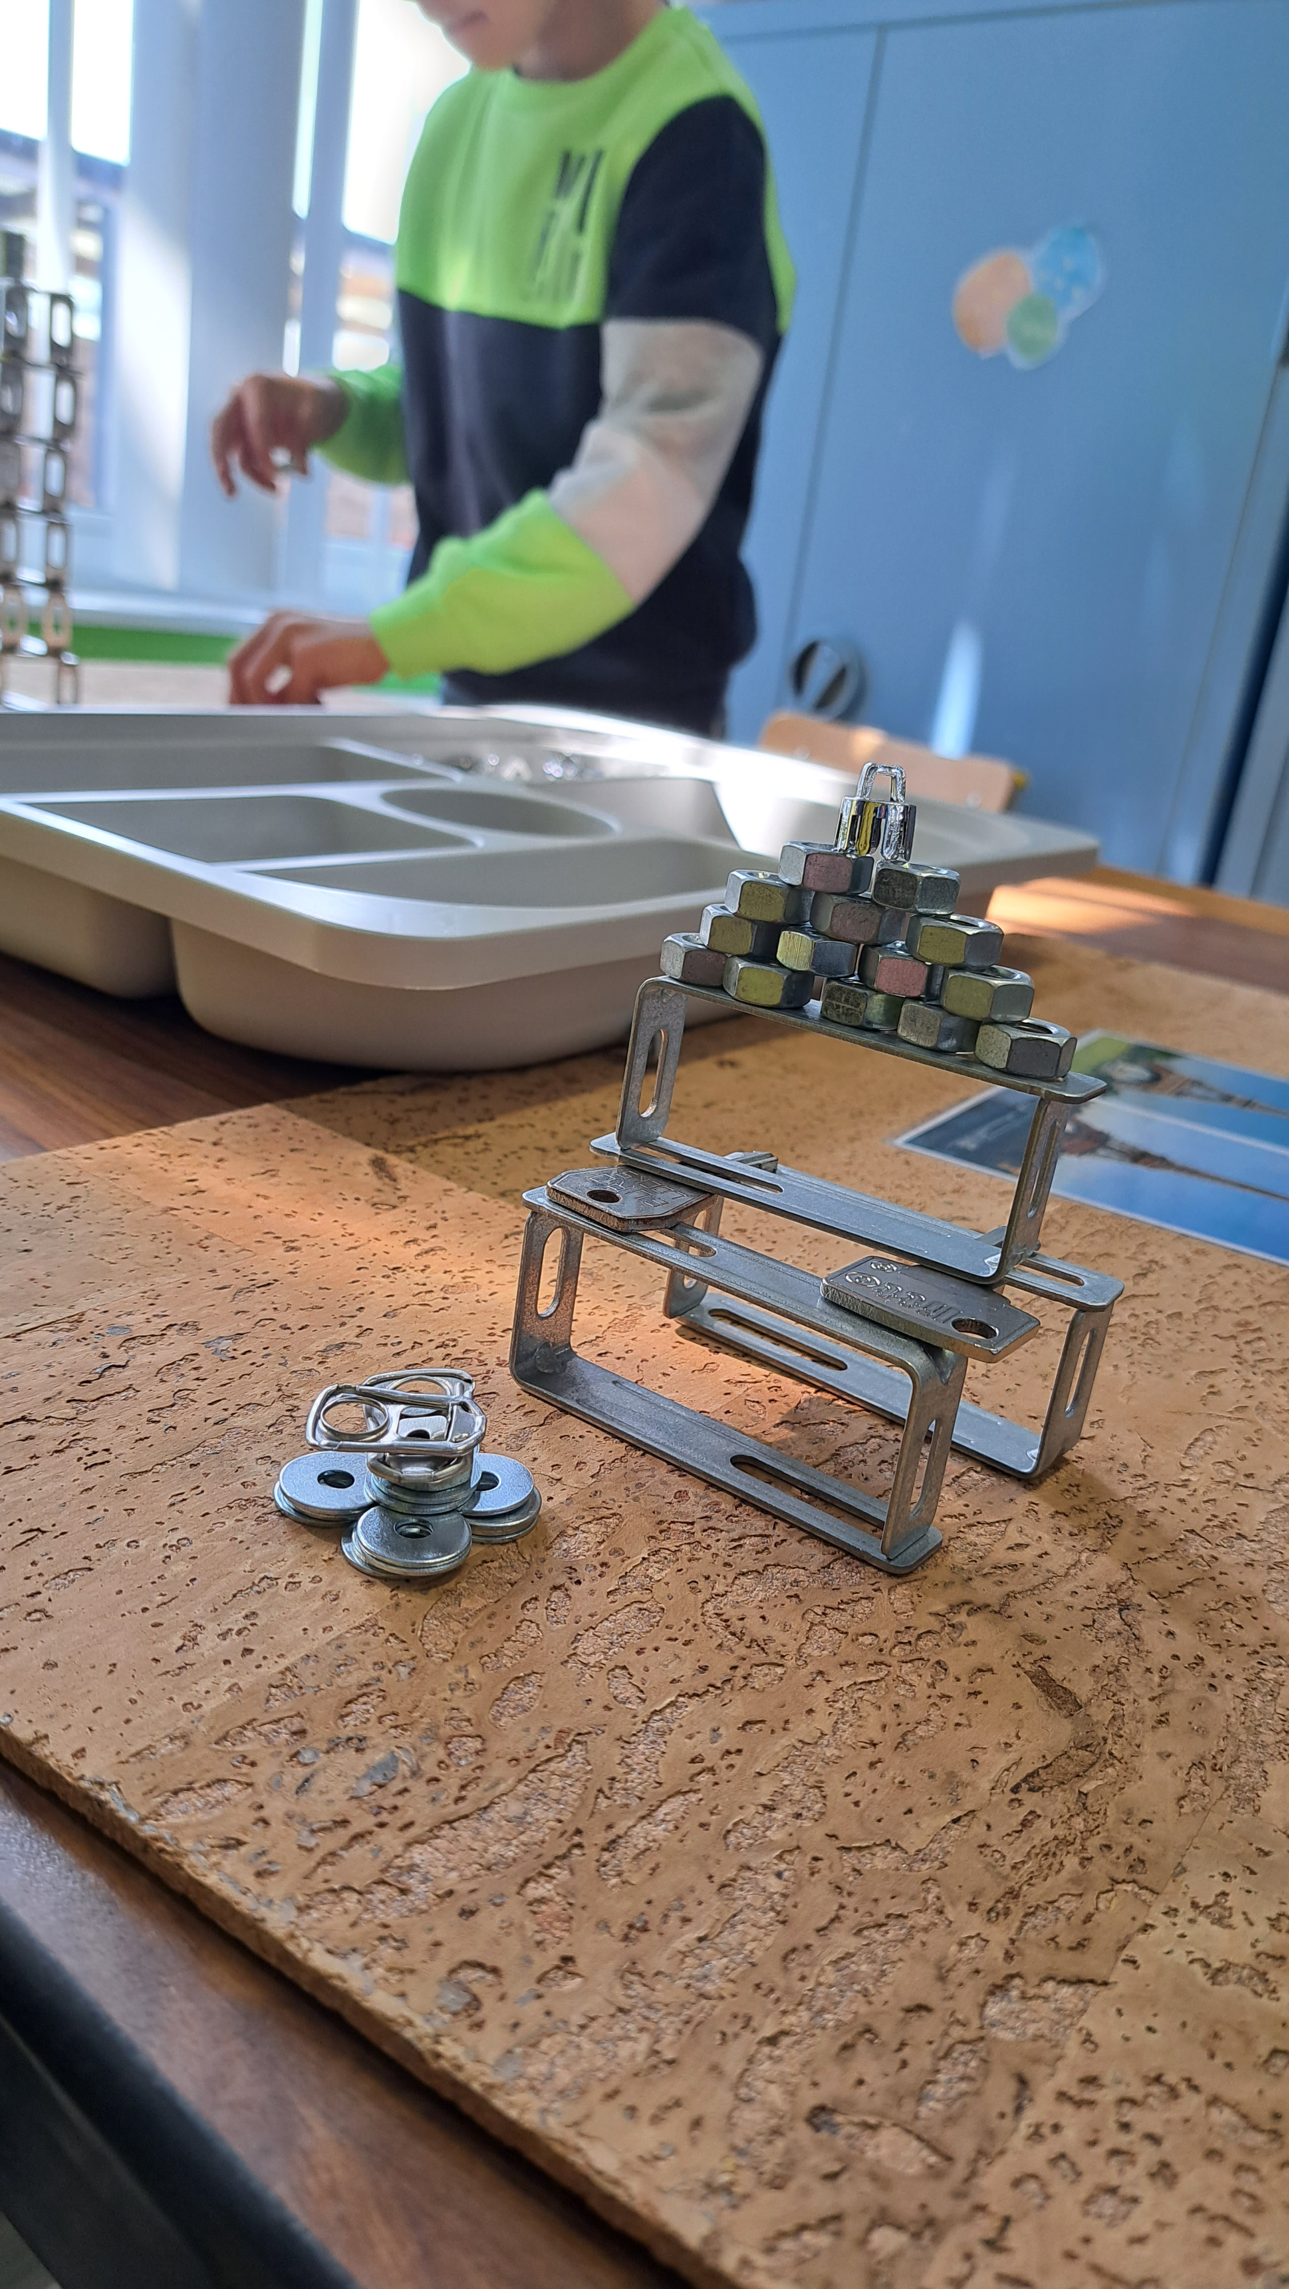
Loose Parts Play
Een voorbeeld van Loose Parts Play
Eiffeltoren
Interesse?
Navormingen 'Zichtbaar leren in Loose Parts Play':
26/10/2023 (Campus Diepenbeek)
15/01/2024 (Campus Heverlee)
Klik hier voor meer informatie
Boom
Het spel (Loose Parts Play) ontstaat spontaan vanuit de kleuter zelf.
De leerkracht observeert en probeert te achterhalen wat de kleuter doet en denkt (leer- en denkproces).
'Kijk juf, ik heb de boom zo klein gemaakt omdat de Eiffeltoren zo groot is!'
Notes:
Leen
We gaan anders naar materialen leren kijken.
Overal mogelijkheden in leren zien.
Een heel jaar lang looseparts verzamelen. Kleuters anders leren spelen. De vormgeving van veel speelgoed 'zegt' wat de kleuter ermee moet doen (autobaan). Bij loose parts doet de kleuter beroep op de eigen verbeelding.
Wat kunnen we met een lege doos? (voorbeeld brandweerwagen: is rood schilderen een meerwaarde of niet? Waarom geen tuinslang toevoegen en doos laten voor wat het is en hergebruiken, zo leren de kleuters ook veel meer mogelijkheden te zien in materialen en worden ze aangezet/gestimuleerd tot creatief denken)
Wat heeft een kleuter nodig om tot diepgaand, rijk spel te komen?
Uitdagen om out-of-the-box te denken.
Hebben kleuters eigenlijk wel speelgoed nodig?
Een klas zonder speelgoed, zou dat kunnen?

Slide 7
Actieonderzoek Loose Parts en wiskunde
Onderzoek 'Uitdagen tot spontaan wiskunde spelen'
Collaboratief actieonderzoek: samenwerking tussen UCLL-onderzoekers, studenten, mentoren, kleuterleerkrachten Centraal:
het spontaan spelend leren van jonge kinderen
het leren van de kleuterleerkracht uit de observatie van dat spel
voortbouwen op inzichten uit observaties
Notes:
Leen
We gaan anders naar materialen leren kijken.
Overal mogelijkheden in leren zien.
Een heel jaar lang looseparts verzamelen. Kleuters anders leren spelen. De vormgeving van veel speelgoed 'zegt' wat de kleuter ermee moet doen (autobaan). Bij loose parts doet de kleuter beroep op de eigen verbeelding.
Wat kunnen we met een lege doos? (voorbeeld brandweerwagen: is rood schilderen een meerwaarde of niet? Waarom geen tuinslang toevoegen en doos laten voor wat het is en hergebruiken, zo leren de kleuters ook veel meer mogelijkheden te zien in materialen en worden ze aangezet/gestimuleerd tot creatief denken)
Wat heeft een kleuter nodig om tot diepgaand, rijk spel te komen?
Uitdagen om out-of-the-box te denken.
Hebben kleuters eigenlijk wel speelgoed nodig?
Een klas zonder speelgoed, zou dat kunnen?

Slide 8
Laagdrempelig
In je eigen klas aan de slag met je kleuters​
Ondersteuning door de opleiding
Samen met student
Leren van en met elkaar
Kleine, haalbare opdrachten
Leer je kleuters nog beter kennen!
Meewerken aan krachtig kleuteronderwijs
...

Slide 9
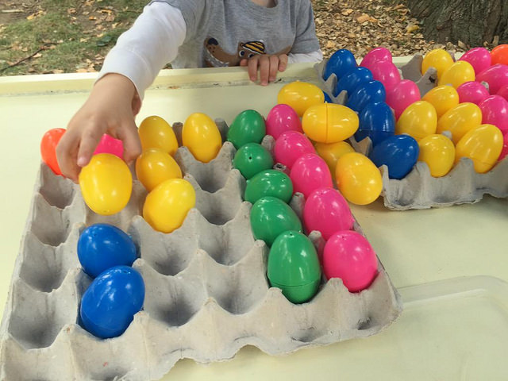
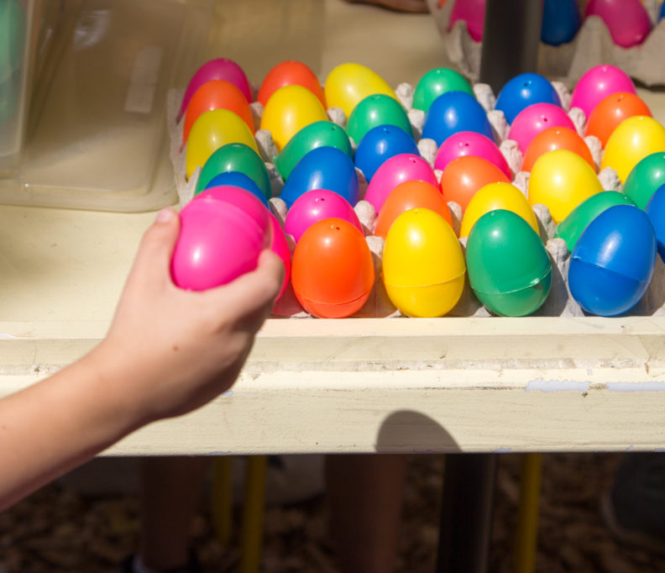
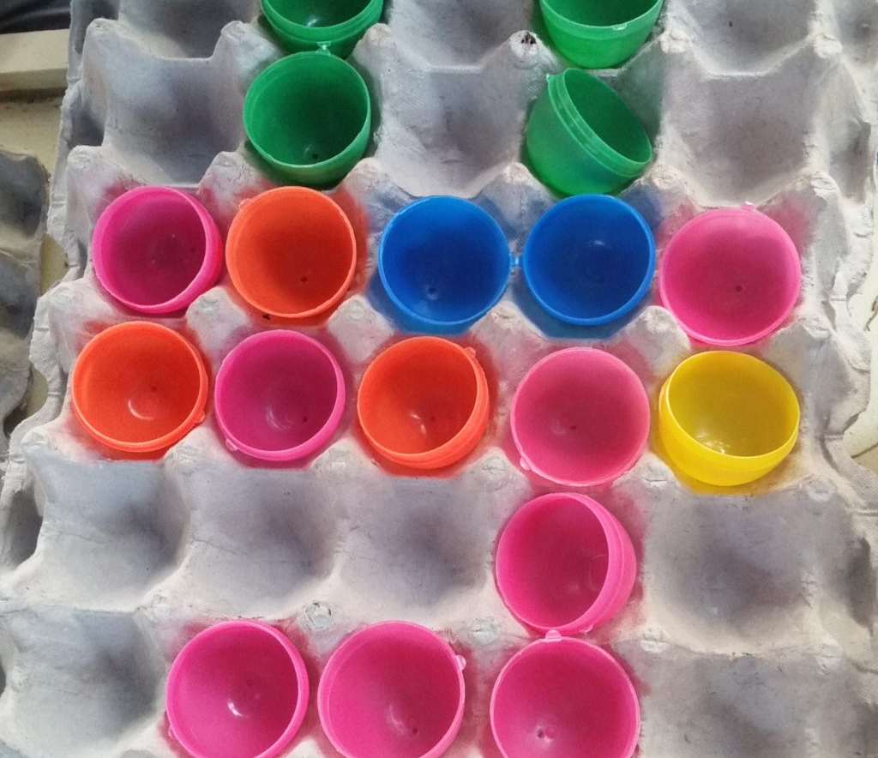
Wat gaan we samen doen?
Onderzoek 'Uitdagen tot spontaan wiskunde spelen'
Samen gaan we na hoe goed gekozen (combinaties van) openeind materialen ‘als vanzelf’ tot spontaan wiskundig handelen leiden bij jonge kinderen. Wij zorgen voor ondersteuning door suggesties te geven van (combinaties van) materialen die gemakkelijk te verzamelen zijn of meestal in de klas aanwezig zijn.
Deze gekozen materialen 'roepen' om gevuld te worden
(affordances)
Notes:
Leen
We gaan anders naar materialen leren kijken.
Overal mogelijkheden in leren zien.
Een heel jaar lang looseparts verzamelen. Kleuters anders leren spelen. De vormgeving van veel speelgoed 'zegt' wat de kleuter ermee moet doen (autobaan). Bij loose parts doet de kleuter beroep op de eigen verbeelding.
Wat kunnen we met een lege doos? (voorbeeld brandweerwagen: is rood schilderen een meerwaarde of niet? Waarom geen tuinslang toevoegen en doos laten voor wat het is en hergebruiken, zo leren de kleuters ook veel meer mogelijkheden te zien in materialen en worden ze aangezet/gestimuleerd tot creatief denken)
Wat heeft een kleuter nodig om tot diepgaand, rijk spel te komen?
Uitdagen om out-of-the-box te denken.
Hebben kleuters eigenlijk wel speelgoed nodig?
Een klas zonder speelgoed, zou dat kunnen?

Slide 10
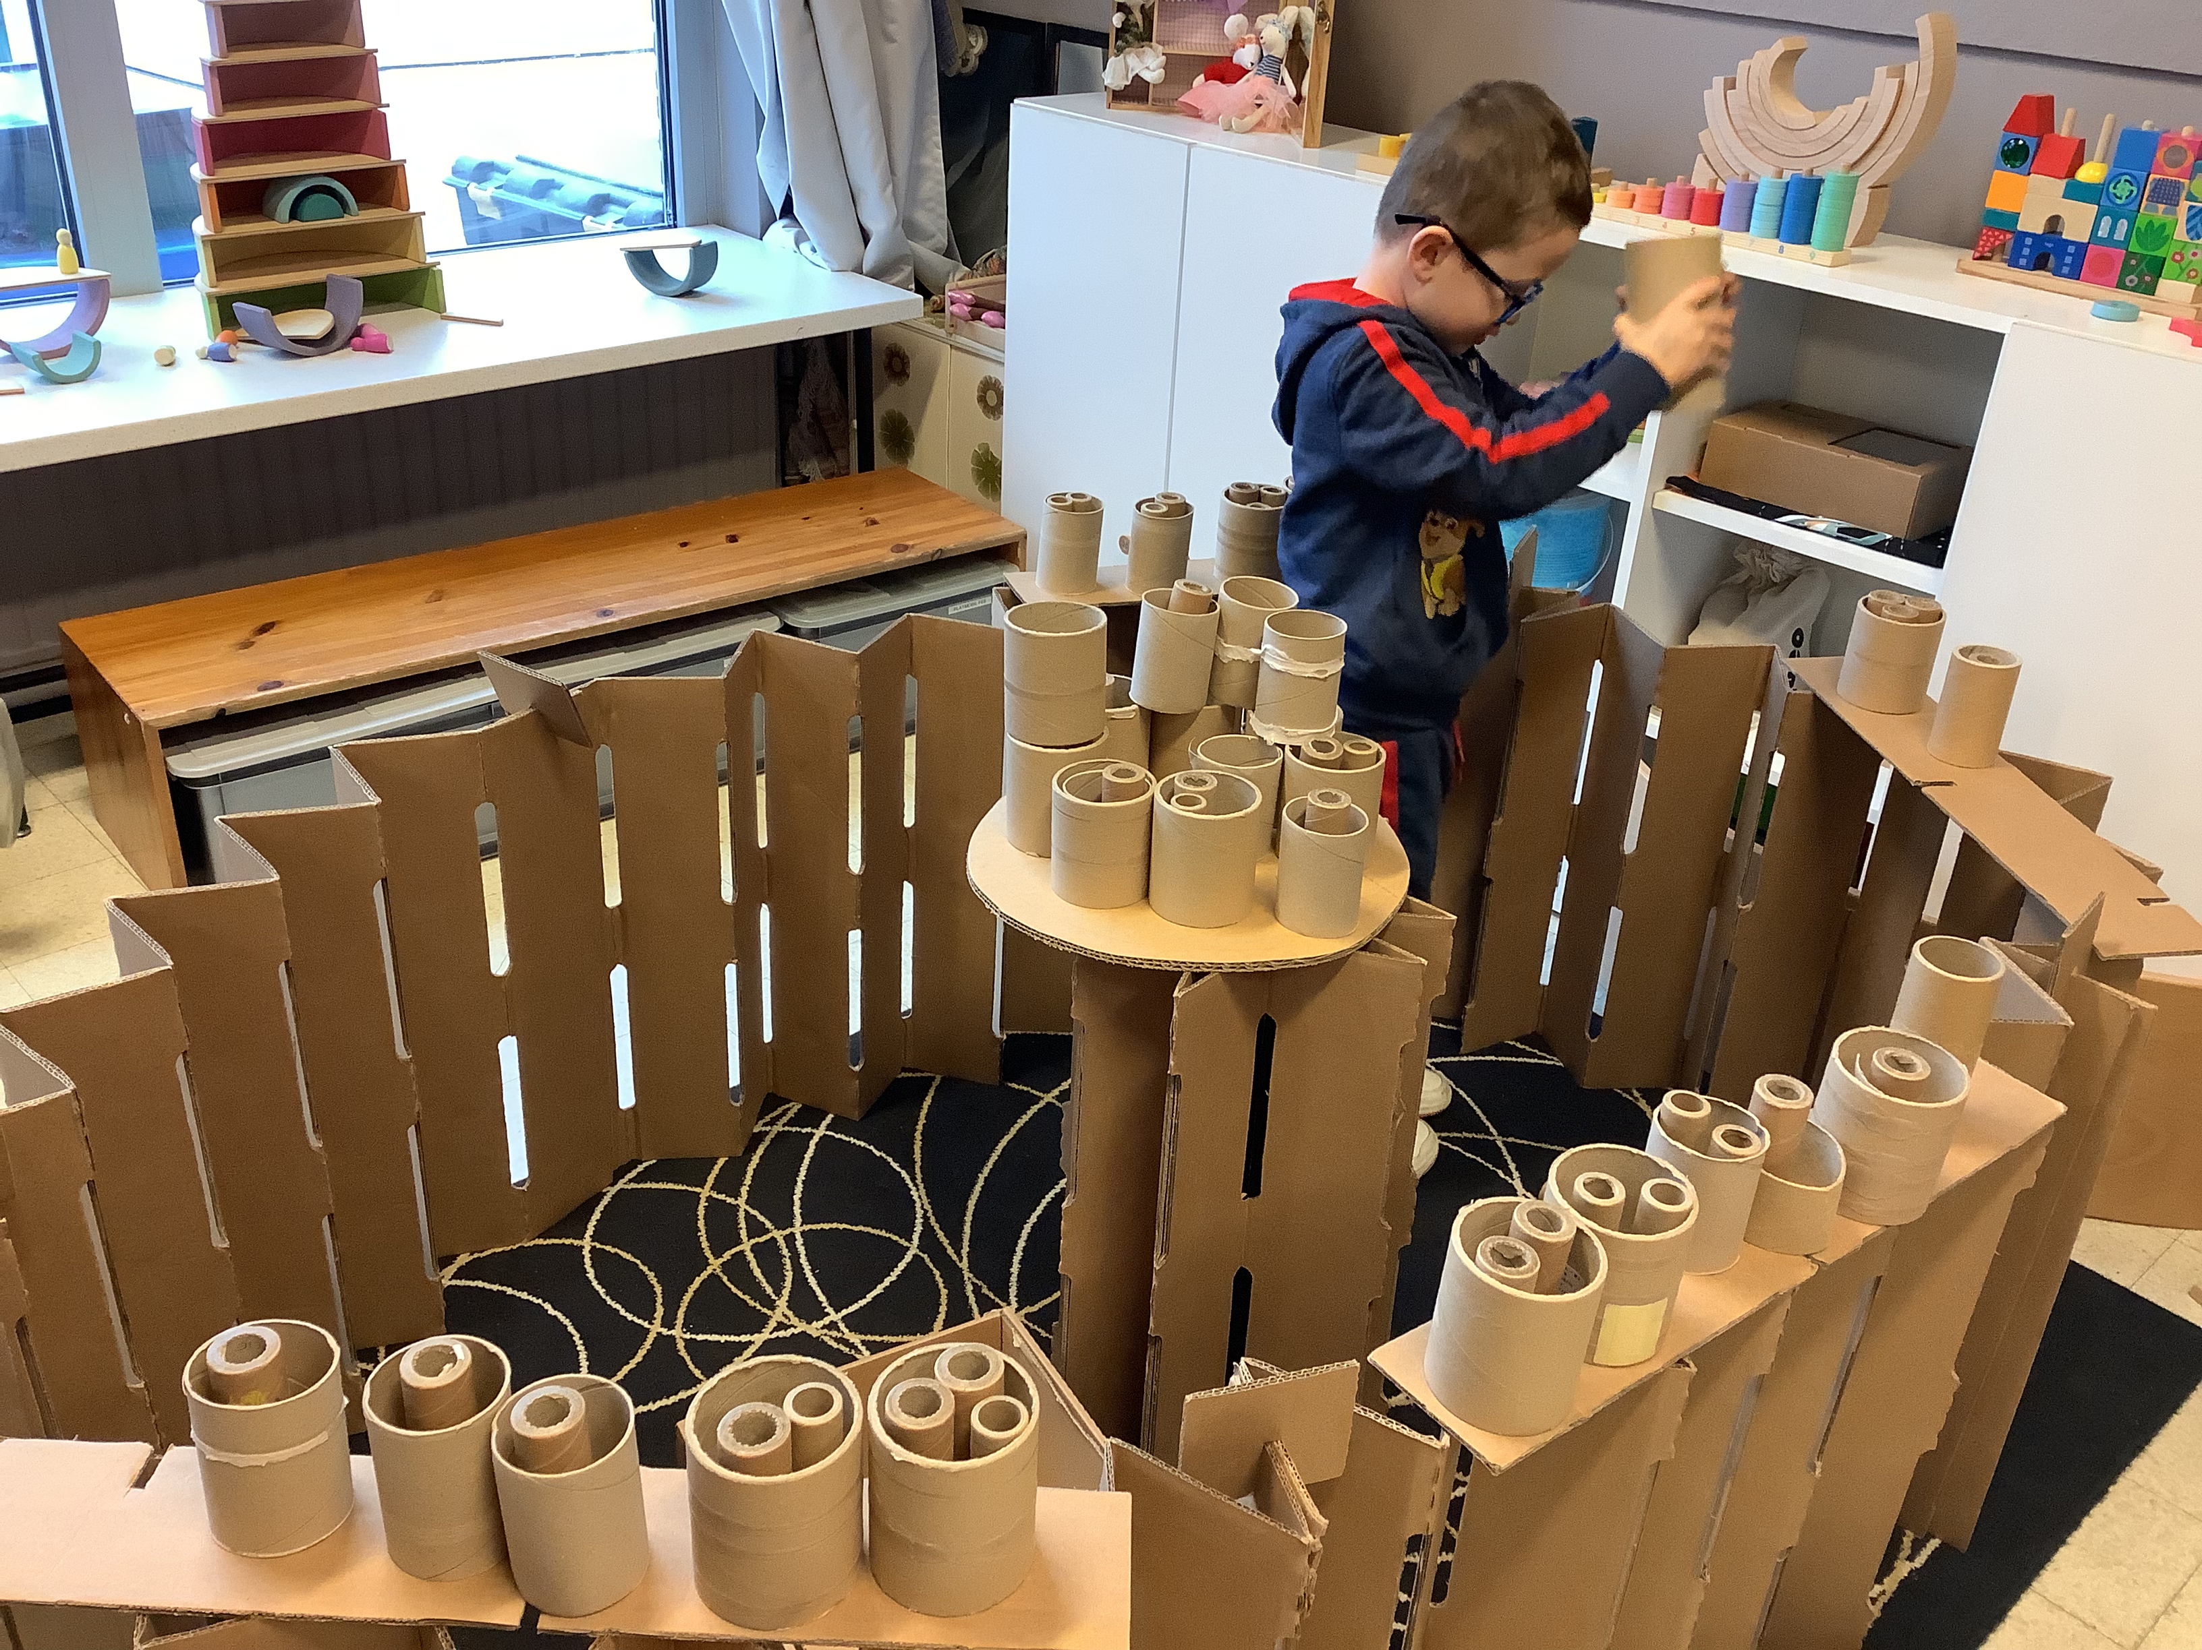
Wat gaan we samen doen?
Onderzoek 'Uitdagen tot spontaan wiskunde spelen'
Samen zoeken we uit hoe we, met het oog op leerplandoelen, kunnen voortbouwen vanuit dat spontane spel.
Hoe kunnen we deze kleuter, na observatie van het spontane spel, verder uitdagen in zijn ontwikkeling?
Kunnen we hier bijvoorbeeld een kort lesmoment aan koppelen, met het oog op leerplandoelen, en in de zone van naaste ontwikkeling?
Notes:
Leen
We gaan anders naar materialen leren kijken.
Overal mogelijkheden in leren zien.
Een heel jaar lang looseparts verzamelen. Kleuters anders leren spelen. De vormgeving van veel speelgoed 'zegt' wat de kleuter ermee moet doen (autobaan). Bij loose parts doet de kleuter beroep op de eigen verbeelding.
Wat kunnen we met een lege doos? (voorbeeld brandweerwagen: is rood schilderen een meerwaarde of niet? Waarom geen tuinslang toevoegen en doos laten voor wat het is en hergebruiken, zo leren de kleuters ook veel meer mogelijkheden te zien in materialen en worden ze aangezet/gestimuleerd tot creatief denken)
Wat heeft een kleuter nodig om tot diepgaand, rijk spel te komen?
Uitdagen om out-of-the-box te denken.
Hebben kleuters eigenlijk wel speelgoed nodig?
Een klas zonder speelgoed, zou dat kunnen?

Slide 11
Wat gaan we samen doen?
Onderzoek 'Uitdagen tot spontaan wiskunde spelen'
Samen zoeken we uit hoe we leerkrachten het beste kunnen ondersteunen
Hebben we wel alles gezien in het spontane spel van deze kleuter (observeren)
Hebben we alle doelen bereikt?
Notes:
Leen
We gaan anders naar materialen leren kijken.
Overal mogelijkheden in leren zien.
Een heel jaar lang looseparts verzamelen. Kleuters anders leren spelen. De vormgeving van veel speelgoed 'zegt' wat de kleuter ermee moet doen (autobaan). Bij loose parts doet de kleuter beroep op de eigen verbeelding.
Wat kunnen we met een lege doos? (voorbeeld brandweerwagen: is rood schilderen een meerwaarde of niet? Waarom geen tuinslang toevoegen en doos laten voor wat het is en hergebruiken, zo leren de kleuters ook veel meer mogelijkheden te zien in materialen en worden ze aangezet/gestimuleerd tot creatief denken)
Wat heeft een kleuter nodig om tot diepgaand, rijk spel te komen?
Uitdagen om out-of-the-box te denken.
Hebben kleuters eigenlijk wel speelgoed nodig?
Een klas zonder speelgoed, zou dat kunnen?

Slide 12
Wat gaan we samen doen?
In de praktijk
Experimenteren in je eigen klas met (combinaties van) loose parts. Onze studenten hebben al heel wat voorkennis en nemen jullie, mentoren, indien nodig, graag mee in de wereld van Loose Parts (Play)
Observeren
Leiden deze (combinaties van) loose parts als vanzelfsprekend tot welbepaalde vormen van wiskundig spel (bv. seriëren, patronen vormen, …)?
Samen nadenken over mogelijke impulsen (met aandacht voor agency)
We leren van en met elkaar in een online professionele leergemeenschap (gesloten facebookgroep)
Notes:
Leen
We gaan anders naar materialen leren kijken.
Overal mogelijkheden in leren zien.
Een heel jaar lang looseparts verzamelen. Kleuters anders leren spelen. De vormgeving van veel speelgoed 'zegt' wat de kleuter ermee moet doen (autobaan). Bij loose parts doet de kleuter beroep op de eigen verbeelding.
Wat kunnen we met een lege doos? (voorbeeld brandweerwagen: is rood schilderen een meerwaarde of niet? Waarom geen tuinslang toevoegen en doos laten voor wat het is en hergebruiken, zo leren de kleuters ook veel meer mogelijkheden te zien in materialen en worden ze aangezet/gestimuleerd tot creatief denken)
Wat heeft een kleuter nodig om tot diepgaand, rijk spel te komen?
Uitdagen om out-of-the-box te denken.
Hebben kleuters eigenlijk wel speelgoed nodig?
Een klas zonder speelgoed, zou dat kunnen?

Slide 13
Vorming Loose Parts en wiskunde: uitdagen tot spontaan wiskunde spelen
Voor wie?
Deelnemers aan het onderzoek 'Uitdagen tot spontaan wiskunde spelen': studenten, mentoren en kleuterleerkrachten
Wat
Vorming (inhoud) en zelf spelen (workshop)
Wanneer
Campus Diepenbeek: woensdag 15 november: 14u tot 17u (3 uur, met workshop)
Online: donderdag 16 november: 19u tot 21u (2 uur, zonder workshop)
Notes:
Leen
We gaan anders naar materialen leren kijken.
Overal mogelijkheden in leren zien.
Een heel jaar lang looseparts verzamelen. Kleuters anders leren spelen. De vormgeving van veel speelgoed 'zegt' wat de kleuter ermee moet doen (autobaan). Bij loose parts doet de kleuter beroep op de eigen verbeelding.
Wat kunnen we met een lege doos? (voorbeeld brandweerwagen: is rood schilderen een meerwaarde of niet? Waarom geen tuinslang toevoegen en doos laten voor wat het is en hergebruiken, zo leren de kleuters ook veel meer mogelijkheden te zien in materialen en worden ze aangezet/gestimuleerd tot creatief denken)
Wat heeft een kleuter nodig om tot diepgaand, rijk spel te komen?
Uitdagen om out-of-the-box te denken.
Hebben kleuters eigenlijk wel speelgoed nodig?
Een klas zonder speelgoed, zou dat kunnen?

Slide 14
Gesloten FB-groep
Even aftoetsen
Is er iemand voor wie een (gesloten) FB-groep een drempel is?
Is het haalbaar voor jullie om 1/week naar de FB-groep te kijken?
Zijn er nog vragen?
Notes:
Leen
We gaan anders naar materialen leren kijken.
Overal mogelijkheden in leren zien.
Een heel jaar lang looseparts verzamelen. Kleuters anders leren spelen. De vormgeving van veel speelgoed 'zegt' wat de kleuter ermee moet doen (autobaan). Bij loose parts doet de kleuter beroep op de eigen verbeelding.
Wat kunnen we met een lege doos? (voorbeeld brandweerwagen: is rood schilderen een meerwaarde of niet? Waarom geen tuinslang toevoegen en doos laten voor wat het is en hergebruiken, zo leren de kleuters ook veel meer mogelijkheden te zien in materialen en worden ze aangezet/gestimuleerd tot creatief denken)
Wat heeft een kleuter nodig om tot diepgaand, rijk spel te komen?
Uitdagen om out-of-the-box te denken.
Hebben kleuters eigenlijk wel speelgoed nodig?
Een klas zonder speelgoed, zou dat kunnen?

Slide 15
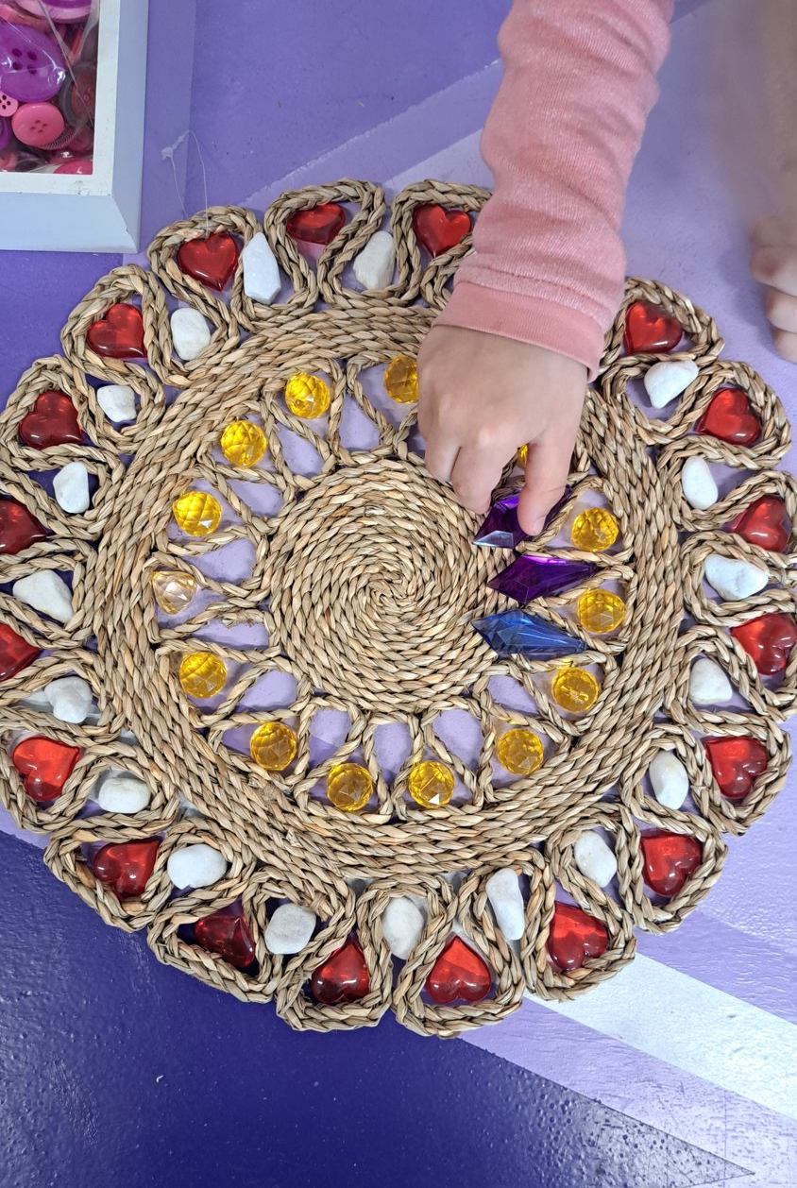
Dank je wel! Wil je meer weten en/of samen met je student deelnemen aan het onderzoek? Mail dan spoedig naar leen.remans@ucll.be hilde.stroobants@ucll.be

